Slide 1
DEPARTAMENTO DE CIENCIAS ECONÓMICAS ADMINISTRATIVAS Y DE COMERCIO TEMA: ANÁLISIS SOCIOECONÓMICO DEL SECTOR DE LA CONSTRUCCIÓN PROVINCIA PICHINCHA PERÍODO 2015-2016
Autoras: CUTIUPALA NARVÁEZ DIANA MICHELLE; NÚÑEZ LÓPEZ KATHERINE ANGÉLICA
TESIS PREVIO LA OBTENCIÓN DEL TÍTULO DE: INGENIERO EN FINANZAS, CONTADOR PÚBLICO AUDITOR
DIRECTOR: ING. CUENCA CARAGUAY, VICTOR EMILIO
SANGOLQUÍ
2018

Slide 3
INTRODUCCIÓN
Dinamiza la economía
El sector de la construcción
Sector minero
Sector industrial
Servicios
Clasificación Industrial Internacional Uniforme (CIIU)

Slide 4
CLASIFICACIÓN DE LAS PYMES PEQUEÑA Y MEDIANA EMPRESA SEGÚN LA COMUNIDAD ANDINA DE NACIONES CAN
Variables | Micro Empresa | Pequeña Empresa | Mediana Empresa | Grandes Empresas
Personal ocupado | De 1 - 9 | De 10 - 49 | De 50 - 199 | ≥ 200
Valor bruto de ventas anuales | ≤ 100.000 | 100.001- 1.000.000 | 1.000.001 - 5.000.000 | > 5.000.000
Monto de activos | Hasta US$ 100.000 | De US$ 100.001 hasta US$ 750.000 | De US$ 750.001 hasta US$ 3.999.999 | ≥ 4.000.000

Slide 7
PROBLEMA
VARIABLES DE ESTUDIO
Disminución PIB construcción
Disminución empleo sector construcción
¿La incidencia del PIB en el empleo del sector de la construcción sin educación superior?
.
.
Dependientes | Independientes | Covariables | Categorías de las variables
Aumento de desempleo en el sector de la construcción. | Estudio Socioeconómico | Población en edad de trabajar | Social
 |  | Población económicamente activa PEA
 |  | Pleno empleo
 |  | Subempleo
 |  | Empleo en el sector
 |  | Nivel de educación
 |  | Nivel de ingresos
Disminución de ventas y utilidades de empresas constructoras. | Estudio Externo | PIB | Económico
 |  | Precio barril de petróleo.
 |  | Inversión
 | Estudio Interno | Razones de solvencia a corto plazo o de liquidez. | Financiero
 |  | Razones de solvencia a largo plazo, o de apalancamiento financiero.
 |  | Razones de utilización de gestión
 |  | Razones de rentabilidad.

Slide 8
objetivos
OBJETIVOS
Objetivo General
Realizar un análisis socioeconómico del sector de la construcción provincia Pichincha periodo 2015-2016; mediante un estudio socioeconómico del sector y un estudio externo e interno de la construcción; para afirmar o negar las hipótesis planteadas.
Objetivos Específicos
Investigar el aspecto socioeconómico del empleo en la actividad construcción, y su afectación en dicho sector.
Realizar un estudio interno del sector de la construcción y observar su evolución.
Realizar un estudio externo del sector de la construcción y sus consecuencias.

Slide 9
MARCO TEÓRICO
Teorías de soporte
Teoría económica
Teoría keynesiana
Teoría de Schumpeter
Teoría de la economía monetaria
Teoría del comportamiento psicológico como causa de la inestabilidad.
trata sobre los agregados de la economía
La economía es una ciencia que trata sobre la producción, comercialización y consumo
Macroeconomía la cual se manifiesta con Keynes
Microeconomía que aparece con Adam Smith
Estudia cómo actúan en el mercado las personas de los hogares y empresas
PRODUCTO INTERNO BRUTO PIB
Es el indicador de producción más importante, principal y significativo en la economía de un país

Slide 10
Teorías de soporte
Teoría económica
Teoría keynesiana
Teoría de Schumpeter
Teoría de la economía monetaria
Teoría del comportamiento psicológico como causa de la inestabilidad.
debiendo el estado entrar en acción para lograr un equilibrio
No existe una igualdad absoluta entre oferta y demanda
actuar como complemento a la inversión
través del gasto público
en este modelo el Estado o gobierno permanece adherido a la labor económica de un país.

Slide 11
Teorías de soporte
Teoría económica
Teoría keynesiana
Teoría de Schumpeter
Teoría de la economía monetaria
Teoría del comportamiento psicológico como causa de la inestabilidad.
Trata sobre la inversión
Inversión inducida
Inversión autónoma
Independiente de la demanda
Depende del ingreso nacional y el interés
Impulsa la expansión del empleo
Efecto multiplicador
Efecto de aceleración
Crecimiento de renta nacional a la par de inversión de compañías
El crédito papel dinamizador de la inversión
Inversión: Representa agregaciones al capital

Slide 12
Teorías de soporte
Teoría económica
Teoría keynesiana
Teoría de Schumpeter
Teoría de la economía monetaria
Teoría del comportamiento psicológico como causa de la inestabilidad.
La base de la teoría monetaria es acumular valor
Los individuos que atesoran recursos económicos
Mediante la prestación de dinero
Adquisición de bienes
Contribuye a mejorar las condiciones de vida de una persona u organización

Slide 13
Teorías de soporte
Teoría económica
Teoría keynesiana
Teoría de Schumpeter
Teoría de la economía monetaria
Teoría del comportamiento psicológico como causa de la inestabilidad.
Expresa la toma de decisiones que ejecutan los individuos del mercado
énfasis en una determinada acción a tomar
esta teoría consiste en inferir la conducta observada y la intención que la produjo
Las personas son seres racionales que actúan formulando y descartando hipótesis

Slide 14
Estudio externo producto interno bruto - pib

Slide 16
PETRÓLEO
Inversión

Slide 18
Estudio socioeconómico Población en edad de trabajar (PET)
Organización Internacional del Trabajo [OIT] establece
artículo 2 párrafo 3 del Convenio sobre la edad mínima de admisión al empleo
“La edad mínima fijada… no deberá ser menor a la edad en que cesa la obligación escolar, o en todo caso, a quince años”
CONSTITUCIÓN DE LA REPÚBLICA DEL ECUADOR, 2008
Art. 28 Establece la obligatoriedad de enseñanza hasta la culminación del bachillerato

Slide 19
Población Económicamente Activa (PEA)
PEA
Empleo
Empleo adecuado o pleno empleo
Subempleo o empleo inadecuado
Empleo no remunerado
Otro empleo
EVOLUCIÓN DEL EMPLEO NACIONAL

Slide 21
Empleo en el sector
Instituto de Desarrollo Industrial, Tecnológico y de Servicios de Argentina
Informe final sector construcción parte l
Menciona: “El sector de la construcción es estimado a nivel mundial a modo del más grande empleador industrial…”
por cada trabajo en dicho sector se suscitan dos trabajos más en otros sectores
Ley de Plusvalía

Slide 22
Nivel de educación
CONSTITUCIÓN DE LA REPÚBLICA DEL ECUADOR, 2008 Art. 28
Se garantizará el acceso universal, permanencia, movilidad y egreso sin discriminación alguna y la obligatoriedad en el nivel inicial, básico y bachillerato o su equivalente…
La educación pública será universal y laica en todos sus niveles, y gratuita hasta el tercer nivel de educación superior inclusive

Slide 23
Estudio Interno Razones Financieras Índices de liquidez

Slide 24
Indicadores de Solvencia

Slide 25
Indicadores de gestión

Slide 26
Indicadores de gestión

Slide 27
Indicadores de rentabilidad

Slide 28
Indicadores de rentabilidad

Slide 29
Hipótesis
Hipótesis
H0 El impacto por la disminución de actividades del sector de la construcción NO afecta directamente a los trabajadores de la construcción sin educación superior.
H1 El impacto por la disminución de actividades del sector de la construcción afecta directamente a los trabajadores de la construcción sin educación superior.

Slide 30
METODOLOGÍA
Prueba de hipótesis
- No paramétricas
No paramétricas
La chi cuadrada o χ2
Mide la relación o asociación de dos o más variables

Slide 31
Procedimiento para análisis y recolección de datos
Aplicación de la encuesta a los trabajadores del sector de la construcción sin educación superior, de producción o del nivel operativo.
Encuestas ya establecidas:
- Encuesta estudios socioeconómicos presenta el INEC
- Encuesta sobre condiciones de trabajo, empleo y salud en América Latina y el Caribe de Río de Janeiro
- Cuestionario de la Revista ingeniería de la construcción N° 6 de Chile sobre los trabajadores de la construcción y su visión sobre la industria
Segmento de aplicación de encuestas
Trabajadores del Rankin 2017 de las principales empresas por rama de actividad Construcción provincia de Pichincha de la SUPERCÍAS.

Slide 32
Muestra
Pedazo de la población
Fórmula en base a poblaciones finitas
$$n=\frac{N Z^{2}pq}{d^{2}\left(N−1\right)+Z^{2}pq}$$
𝒏=(𝑵 𝒁^𝟐 𝒑𝒒)/(𝒅^𝟐 (𝑵−𝟏)+𝒁^𝟐 𝒑𝒒)
n = Tamaño de la muestra a ser utilizada n
N = Tamaño de la Población 84.583
Z = Nivel de Confianza 1.96
d = Error 5%
p = Probabilidad real estimada de éxito 50%
q = Probabilidad real estimada de fracaso 50%

Slide 33
MUESTRA
RAMA DE ACTIVIDAD CONSTRUCCIÓN
AÑO | TOTAL PERSONAL DE PRODUCCIÓN | TOTAL PERSONAS OCUPADAS
2012 | 49746 | 79169
2013 | 68192 | 97315
2014 | 54982 | 92968
RAMA DE ACTIVIDAD CONSTRUCCIÓN
AÑO | TOTAL PERSONAL DE PRODUCCIÓN | VARIACIÓN | MEDIA DE VARIACIÓN | TOTAL PERSONAS OCUPADAS | VARIACIÓN | MEDIA DE VARIACIÓN | % PARTICIPACIÓN PERSONAL DE PRODUCCIÓN EN EL TOTAL DE OCUPADOS
2012 | 49746 |  |  | 79169 |  |  | 63%
2013 | 68192 | 0,27 |  | 97315 | 0,19 |  | 70%
2014 | 54982 | -0,24 | 0,02 | 92968 | -0,04 | 0,07 | 59%
2015 | 56082 |  |  | 99476 |  |  | 56%
2016 | 57203 |  |  | 106439 |  |  | 54%
2017 | 58347 |  |  | 113890 |  |  | 51%

Slide 34
RANKIN DE PRINCIPALES COMPAÑIAS SECTOR CONSTRUCCIÓN PROVINCIA PICHINCHA
2017 | NOMBRE | CANT. EMPLEADOS | PROMEDIO ANUAL N° TRABAJADORES PRODUCIÓN (51%) | PONDERACIÓN | N° ENCUESTAS POR EMPRESAS
1 | HIDALGO E HIDALGO S.A. | 2341 | 1194 | 19% | 69
2 | ''CONSORCIO LÍNEA 1'' - METRO DE QUITO: ACCIONA | 2434 | 1241 | 20% | 72
3 | HERDOIZA CRESPO CONSTRUCCIONES S.A. | 1236 | 630 | 10% | 36
4 | CANEYBI CORP S.A. | 4 | 2 | 0% | 0
5 | CHINA INTERNATIONAL WATER & ELECTRIC CORP. -CWE- | 647 | 330 | 5% | 19
6 | CHINA GEZHOUBA GROUP COMPANY LIMITED (GRUPO CHINA GEZHOUBA COMPAÑIA LIMITADA) | 5 | 3 | 0% | 0
7 | CHINA CAMC ENGINEERING CO., LTD. | 166 | 85 | 1% | 5
8 | PANAMERICANA VIAL S.A. PANAVIAL | 544 | 277 | 4% | 16
9 | CONSTRUCCIONES Y SERVICIOS DE MINERIA CONSERMIN S.A. | 410 | 209 | 3% | 12
10 | FOPECA S.A. | 624 | 318 | 5% | 18
SINOHYDRO CORPORATION |  |  | 405 | 207 | 3% | 12
CHINA ROAD AND BRIDGE CORPORATION |  |  | 13 | 7 | 0% | 0
INMODIAMANTE S.A. |  |  | 12 | 6 | 0% | 0
RIPCONCIV CONSTRUCCIONES CIVILES CIA. LTDA. |  |  | 1048 | 534 | 9% | 31
TECNICA GENERAL DE CONSTRUCCIONES S.A. |  |  | 126 | 64 | 1% | 4
ECUATORIANA DE SERVICIOS, INMOBILIARIA Y CONSTRUCCION ESEICO S.A. |  |  | 427 | 218 | 3% | 13
CONSTRUCTORA VILLACRECES ANDRADE S.A. |  |  | 424 | 216 | 3% | 12
SEVILLA Y MARTINEZ INGENIEROS CA SEMAICA |  |  | 276 | 141 | 2% | 8
CONDUTO ECUADOR S.A. |  |  | 1046 | 533 | 9% | 31
CONSTRUCTORA NACIONAL S.A. |  |  | 69 | 35 | 1% | 2
 |  |  | 12257 | 6251 | 100% | 361

Slide 35
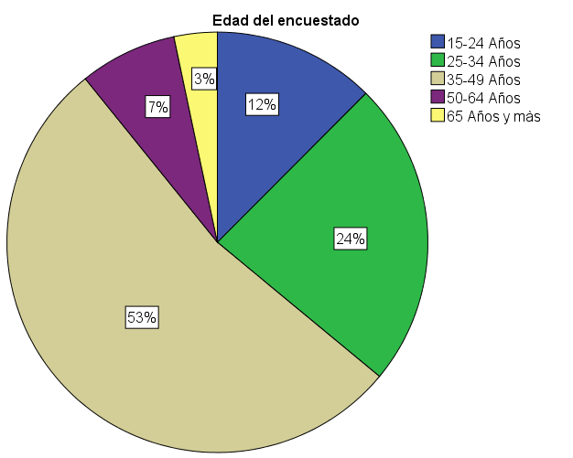
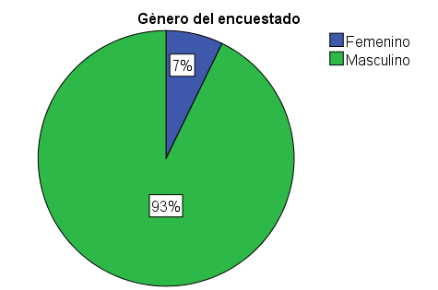
MUESTRA
n=$\frac{6251{\left(1,96\right)}^{2}(0,5)(0,5)}{{0,05}^{2}\left(6251−1\right)+{\left(1,96\right)}^{2}(0,5)(0,5)}$
$$n=\frac{6003,46}{15.625+0,9604}$$
$$n=361$$
n=(6251(1,96)^2 (0,5)(0,5))/(〖0,05〗^2 (6251−1)+(1,96)^2 (0,5)(0,5))
𝑛=6003,46/(15.625+0,9604)
𝑛=361
Tabulación
Statistical Package for the Social Sciences
software estadístico popular entre los usuarios de Windows
resultados

Slide 36
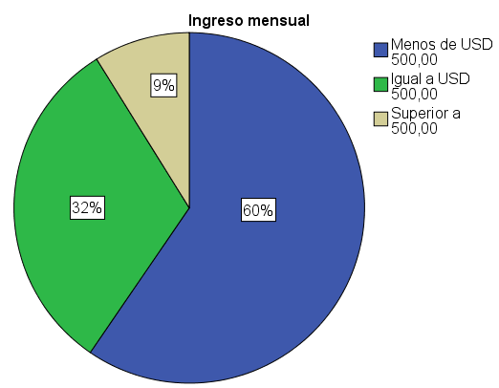
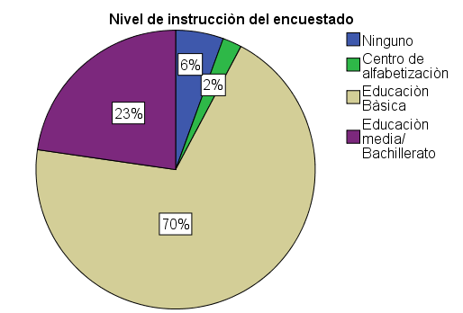
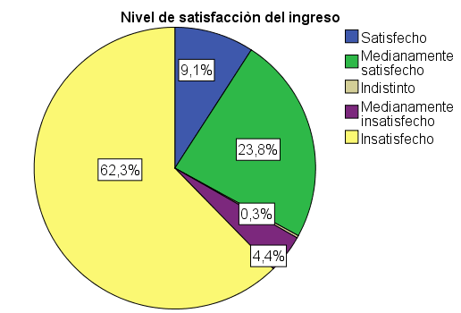
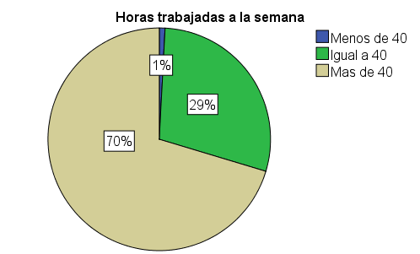
resultados

Slide 37
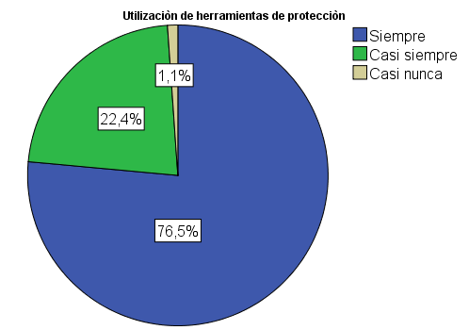
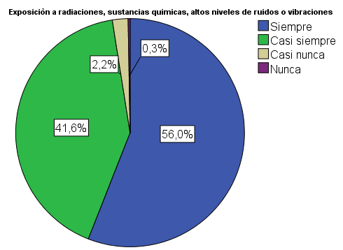
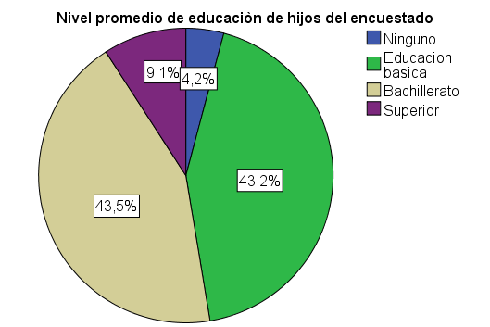

Slide 38
ESTADÍSTICOS DE PRUEBA

Slide 39
COMPROBACIÓN DE HIPOTESIS Campana de GausS
v
v
v
v
v

Slide 40
H0 El impacto por la disminución de actividades del sector de la construcción NO afecta directamente a los trabajadores de la construcción sin educación superior.
H1 El impacto por la disminución de actividades del sector de la construcción afecta directamente a los trabajadores de la construcción sin educación superior.
Hipótesis

Slide 41
CONCLUSIONES
La sola especulación sobre la Ley de Plusvalía la cual a pesar de haberse aprobado en diciembre de 2016 y derogada en marzo de 2018 generó inconvenientes desde 2015 afectando al PIB del sector construcción, fue un factor que incidió en la toma de decisiones de los inversores privados y afecto significativamente pues varios proyectos de construcción no se iniciaron e incluso algunos se paralizaron convirtiéndose en recortes de personal y afectando sobre todo los trabajadores sin educación superior o del nivel operativo o de producción.
La disminución del PIB Nacional y PIB Construcción es consecuencia de la caída del precio del barril de petróleo y la disminución de la inversión pública, esto trae consigo afectación al empleo de los trabajadores de la construcción sin educación superior o del nivel de producción, gran parte del personal de las empresas constructoras con un 59% de promedio anual está conformado por trabajadores de la producción, el 41% restante está dividido en personal directivo, administrativo y otros.

Slide 42
CONCLUSIONES
El ingreso mensual promedio que perciben los trabajadores de la construcción sin educación superior en su mayoría 60% es un ingreso mensual menor a USD $500, es decir es el SBU USD $386 o llega máximo al promedio de los salarios mínimos el cual es de USD $428,76 aproximadamente; de manera que no cumple con aquellos que dijeron recibir el SBU porque el salario mínimo del listado concerniente a salarios mínimos de estructuras ocupacionales de la rama de actividad económica construcción del Ministerio de Trabajo es de USD $396.
Los indicadores financieros de liquidez, solvencia, gestión y endeudamiento a partir de 2015 empiezan a experimentar inconvenientes en las empresas constructoras trayendo consigo disminución de utilidades.

Slide 43
CONCLUSIONES
En cuanto a la seguridad industrial de los trabajadores de este sector más de la mitad se encuentra siempre expuesto a radiaciones, sustancias químicas, altos niveles de ruidos o vibraciones, movimientos repetitivos, posturas incomodas; el 76,5% de los trabajadores declaro que siempre usa herramientas de protección para laborar expresando así el cumplimiento en gran parte con lo dispuesto en el “Reglamento de Seguridad y Salud para la Construcción y Obras Públicas, no obstante aún queda un porcentaje de 23,5% que no siempre emplea dichas herramientas.

Slide 44
recomendaciones
La situación financiera del sector de la construcción ha sido afectada en los últimos años debido a las condiciones macroeconómicas y políticas del país. En este contexto, es necesario dar un empuje a la reactivación de este sector. Para cumplir con este objetivo se pueden considerar las siguientes medidas de política pública: a) Incentivos tributarios para la inversión nueva en el sector de la construcción; b) Canalizar líneas de financiamiento blando (bajas tasas de interés, amplio plazo, con periodos de gracias) para los inversionistas del sector.

Slide 45
RECOMENDACIONES
Aplicar la tabla de salarios mínimos de estructuras ocupacionales de la Comisión Sectorial No. 14 de la rama de actividad económica Construcción del Ministerio de Trabajo acorde al cargo o actividad de cada trabajador y a las horas laboradas.
Analizar cuidadosamente y evitar tomar decisiones corporativas en base a especulaciones para prevenir la afectación a terceras personas como lo son los trabajadores.
Con el fin de mitigar el porcentaje de trabajadores que no hace uso de herramientas de protección el empleador debe constantemente vigilar que dispongan del kit de herramientas completas y asegurarse que el trabajador las emplee siempre y de forma correcta mediante charlas y conferencias.

